Slide 1
Analiza podataka primenom mašinskog učenja u Apache Spark-u
2027 Filip Stamenković

Slide 2
Cilj projekta
Predviđanje trajanja vožnje na osnovu istorijskih podataka o vožnjama u Njujorku:
Implementacija regresionih modela korišćenjem Spark MLlib biblioteke
Poređenje Random Forest i Gradient-Boosted Trees algoritama
Podešavanje hiperparametara korišćenjem validacionog skupa
Evaluacija modela na test i novim podacima
Čuvanje modela i rezultata u HDFS-u
Analiza performansi Spark klastera

Slide 3
NYC HVFHV skup podataka
Korišćen je NYC High Volume For-Hire Vehicle Trip Records skup podataka iz prvog projekta.
Podaci iz 2021. godine
Januar korišćen za razvoj i treniranje modela
Februar korišćen kao novi, prethodno neviđen vremenski period
Januar sadrži približno 11,9 miliona vožnji
Za razvoj modela korišćeno 500.000 očišćenih zapisa
Najvažniji atributi:
pickup_datetime
PULocationID
DOLocationID
trip_miles
trip_time

Slide 4
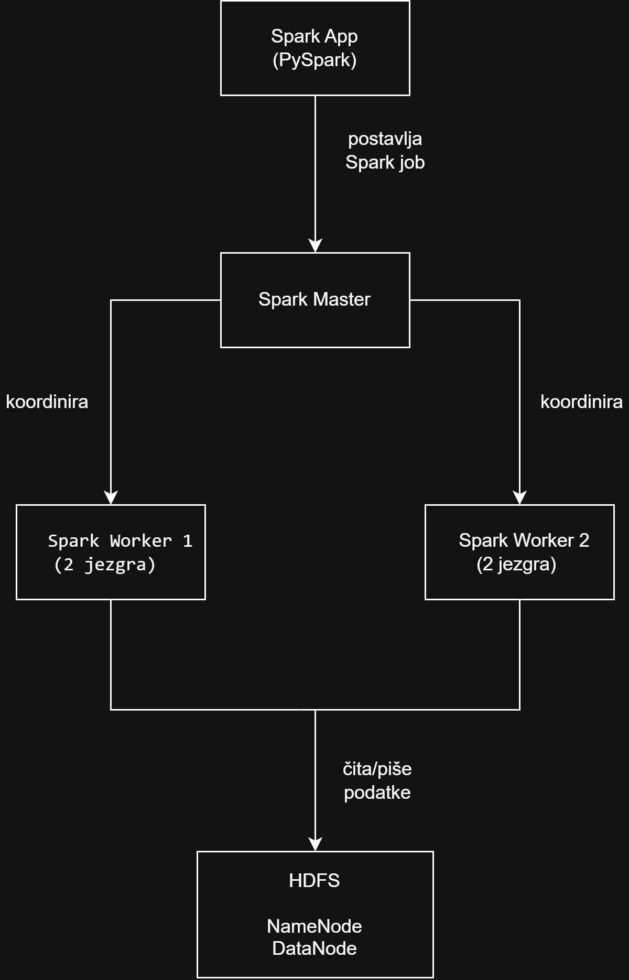
Arhitektura sistema
Tehnologije:
Apache Spark 4.0.2
PySpark / MLlib
Hadoop HDFS
Docker Compose
Python

Slide 5
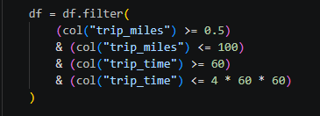
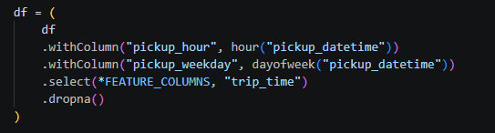
Priprema podataka
Iz vremena početka vožnje izvedena su dva nova atributa:
pickup_hour, sat početka vožnje
pickup_weekday, dan u nedelji

Slide 6
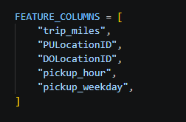
Ulazni atributi i ciljna promenljiva
trip_time, trajanje vožnje u sekundama - ciljna promenljiva
Atributi se spajaju pomoću Spark MLlib VectorAssembler komponente
dropoff_datetime nije korišćen

Slide 7
Proces treniranja
Podaci za januar
Čišćenje i priprema atributa
500.000 zapisa
70% / 15% / 15% split
Train / Validation / Test
Podešavanje parametara
Izbor najboljih modela
Finalna evaluacija
Čuvanje modela u HDFS
Predikcija podataka za februar

Slide 8
Random Forest
Podešavanje Random Forest modela
Izabrani model: 100 stabala, maksimalna dubina 10
Broj stabala | Dubina | RMSE | MAE | R² | Vreme
20 | 5 | 291,22 | 200,69 | 0,7043 | 6,81 s
50 | 10 | 255,14 | 164,64 | 0,7730 | 20,87 s
100 | 10 | 254,69 | 164,40 | 0,7738 | 52,09 s

Slide 9
Gradient-Boosted Trees
Podešavanje GBT modela
Izabrani model: 50 iteracija, maksimalna dubina 5
Broj iteracija | Dubina | RMSE | MAE | R² | Vreme
10 | 5 | 255,44 | 164,65 | 0,7725 | 6,62 s
30 | 5 | 249,65 | 159,70 | 0,7827 | 17,05 s
50 | 5 | 247,73 | 158,00 | 0,7860 | 26,30 s

Slide 10
Predikcija novih podataka
Januar
Treniranje
Čuvanje modela u HDFS
Učitavanje modela
Februar
Predikcija
CSV rezultati u HDFS
Februar nije korišćen tokom treniranja
Primenjen isti proces pripreme atributa
Sačuvani modeli se učitavaju direktno iz HDFS-a
Predikcije se ponovo čuvaju u HDFS-u
Rezultati se analiziraju pomoću Python-a i Matplotlib-a

Slide 11
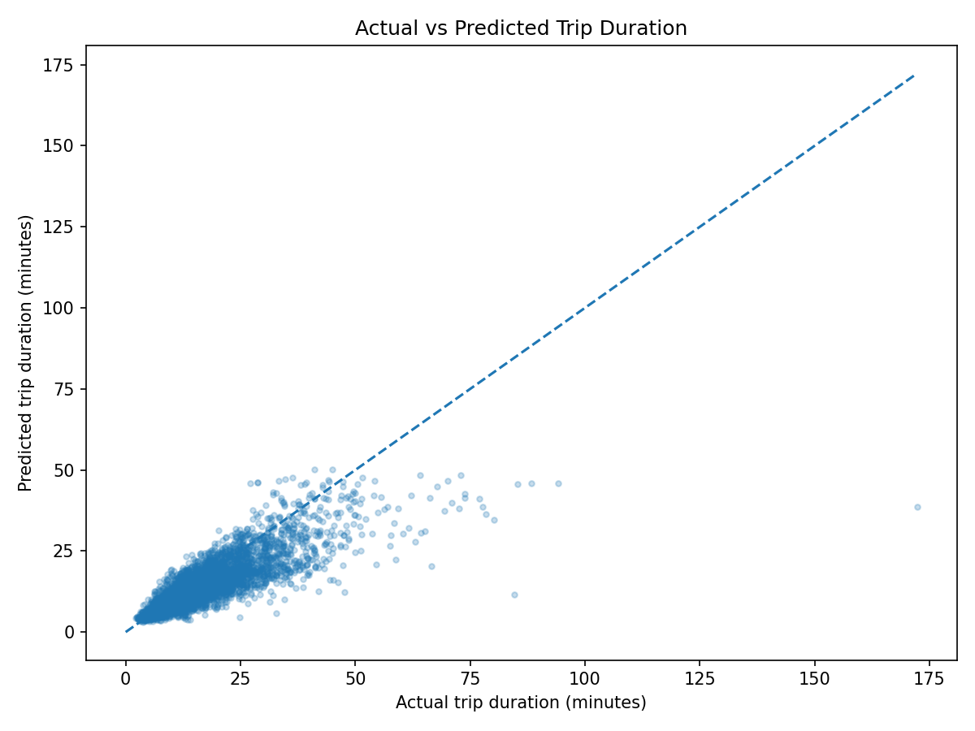
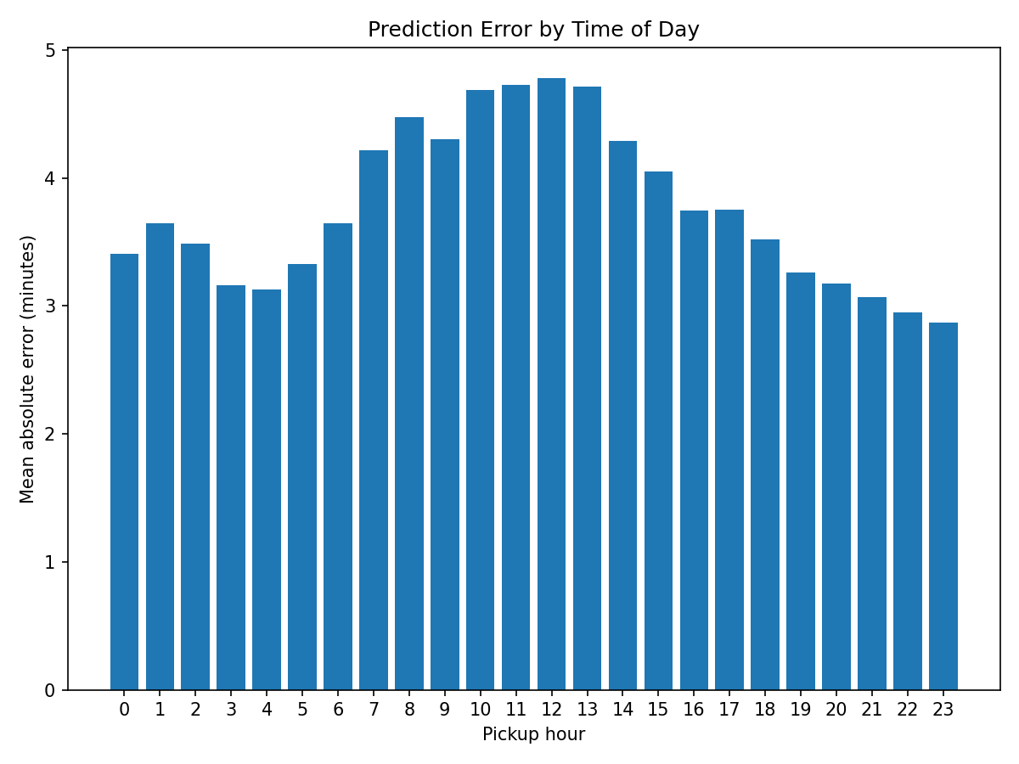
Analiza predikcija
Većina standardnih vožnji prati očekivani odnos
Greške rastu kod veoma dugih vožnji
Model često potcenjuje trajanje ekstremno dugih vožnji
Greška zavisi od doba dana
Veće prosečne greške javljaju se oko podneva

Slide 12
Performanse Spark klastera
Eksperiment skaliranja:
500.000 zapisa:
Model | 1 worker / 2 jezgra | 2 worker-a / 4 jezgra
RF 100 stabala | 151,27 s | 156,06 s
GBT 50 iteracija | 35,42 s | 34,61 s
2.000.000 zapisa:
Model | 1 worker / 2 jezgra | 2 worker-a / 4 jezgra
RF 50 stabala | 135,12 s | 139,58 s
GBT 50 iteracija | 90,80 s | 95,13 s
Dodavanje drugog worker-a nije dovelo do značajnog ubrzanja.

Slide 13
Hvala na pažnji!

